Slide 1
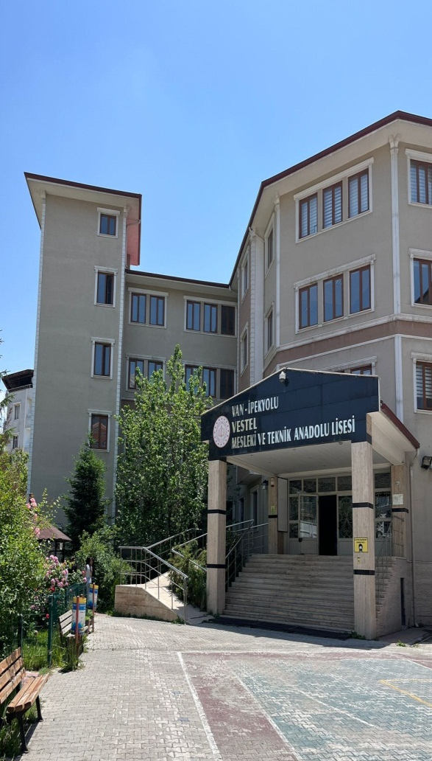
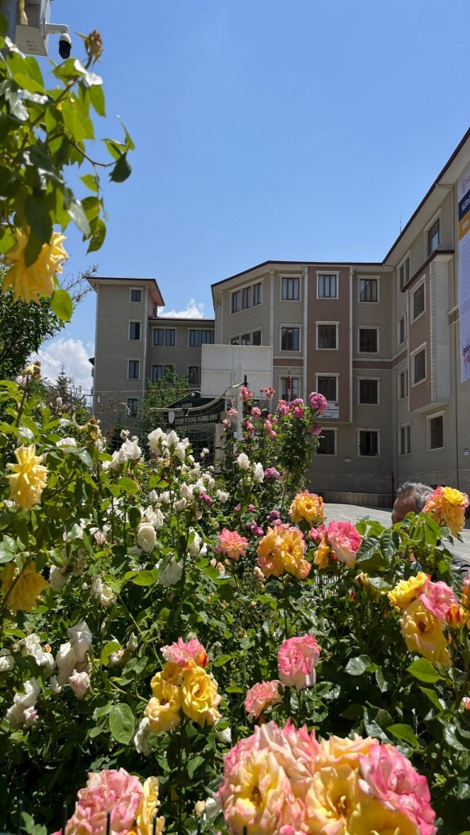
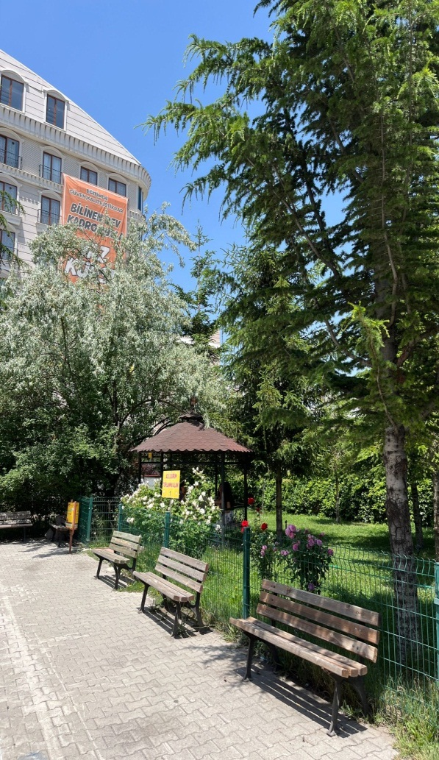
OKULUNA HOŞGELDİN☺☺☺

Slide 2
Rehberlik Servisini Tanıyalım
2024/2025
Eğitim-öğretim Yılı
Sevcan ELİBOL
Rehber Öğretmen
Vestel Kız MTAL

Slide 3
Rehberlik Nedir?
Çevresine dengeli ve sağlıklı
bir uyum sağlayabilmesi için
Bireyin kendini anlaması
Ç
B
Rehberlik
Servisi
Kapasitesini kendine en uygun düzeyde geliştirmesi
Problemlerini çözmesi
K
P
G
Gerçekçi kararlar alması
Uzman kişilerce bireye verilen psikolojik yardımlardır.

Slide 4
Amacına Göre Rehberlik Çeşitleri
Rehberlik Hizmetleri
Eğitsel
Rehberlik
Mesleki
Rehberlik
Kişisel
Rehberlik

Slide 5
Eğitsel Rehberlik
01
Verimli Ders Çalışma Teknikleri
03
Başarı Durumu
02
Ders Çalışma Programı
Öğrenme Sorunları
Sınav
Kaygısı
04
05
06
Motivasyon

Slide 6
Mesleki Rehberlik
01
Liseye Giriş Sınavı
03
Bireyin Kendini
Tanıması
02
Bursluluk
Sınavı
Üniversite Sınavı
04
Meslek Seçimi
05
06
Alan Seçimi
www.rehberlikservisim.com

Slide 7
Kişisel Rehberlik
Duygusal Sorunlar
Maddi Sorunlar
Aile İle İlgili Sorunlar
Arkadaş ile İlgili Sorunlar
Sağlık Sorunları
Okul İle İlgili Sorunlar
Sosyal Sorunlar
www.rehberlikservisim.com

Slide 8
Rehberlik İlkeleri
Tüm
Öğrenciler
Gönüllülük
Çift Taraflı
İletişim
Gizlilik
Saygı
www.rehberlikservisim.com

Slide 9
Rehberlik İlkeleri

Slide 10
Rehberlik İlkeleri

Slide 11
Rehberlik İlkeleri

Slide 12
Rehberlik İlkeleri
Tüm
Öğrencilere
Yöneliktir.

Slide 13
Rehberlik Ne Değildir?
c
T
Tek yönlü değildir.
s
Öğrencinin yerine problemleri
çözmek değildir.
Disiplini sağlama yeri
değildir.
ö
Sihirli güce sahip değildir.
s
Sadece, sorunlu öğrenciler
için değildir.
Bireyin yerine karar vermez.
K

Slide 14
LİSE KURALLARI HAKKINDA BİLMEN GEREKENLER…
8/9/2023 TARİHLİ

Slide 15
GEÇ GELME
Geç gelme birinci ders saati için belirlenen
süre ile sınırlıdır. Ancak her beş defa geç kalma
yarım gün devamsızlıktan sayılır. Bu sürenin
dışındaki geç gelmeler devamsızlıktan sayılır.

Slide 16
DEVAMSIZLIK SÜRESİ
Devamsızlık süresi özürsüz 10 günü, toplamda 30 günü aşan öğrenciler, ders puanları ne olursa olsun başarısız sayılır ve durumları yazılı olarak velilerine bildirilir.
Art arda 2 gün özürsüz devamsızlık yapan öğrencinin durumu posta, e-posta veya diğer iletişim araçlarıyla velisine bildirilir, veli okula davet edilerek öğrencinin durumu hakkında bilgilendirilir ve varsa özür belgesini okul yönetimine teslim etmesi istenir.

Slide 17
SINIF GEÇME – SORUMLULUK
Daha önce bir üst sınıfa geçişler için gerekli
50 ortalama artık yeterli olmayacak.
Tüm derslerden başarılı olan,
En fazla 1 dersten başarısız olanlar,
Yılsonu başarı puanı en az 50 olan öğrenciler doğrudan sınıf geçer.

Slide 18
Yılsonu başarı puanı en az 50 olanlar,
bulunduğu sınıfta başarısız oldukları en fazla 3
dersten sorumlu olarak sınıflarını geçer. (4 ders ve üzeri zayıfı olanlar sınıf tekrarına kalacak.)
Ancak alt sınıflar da dâhil toplam 6 dersten
fazla başarısız dersi bulunanlar sınıf tekrar
eder. Nakil ve geçişler nedeniyle ortaya çıkan
sorumlu dersler bu sayıya dâhil edilmez.

Slide 19
Sınıf tekrarı hazırlık sınıfı hariç, orta öğrenim
süresince en fazla bir defa yapılır. Öğrenim
süresi içinde ikinci defa sınıf tekrarı durumuna
düşen öğrencilerin ders yılı sonunda okulla ilişiği
kesilerek veli ve öğrenci talebi de dikkate
alınarak mesleki eğitim merkezine, Açık
Öğretim Lisesine (Normal,Mesleki,İmam Hatip)
kayıtları yapılır.

Slide 20
ÖDÜL VE DİSİPLİN KURULU
Okul öğrenci ödül ve disiplin kurulu, derslerdeki gayret ve başarılarıyla üstünlük gösteren,
özürsüz devamsızlık süresi 5 günü geçmeyen,
tüm derslerden başarılı olan,
dönem puanlarının ağırlıklı ortalaması 70,00 ten aşağı olmayan ve davranış puanı 100 olan öğrencilerden;
a) 70,00-84,99 arasındakileri teşekkür belgesi,
b) 85,00 ve daha yukarı olanları takdir belgesi,
c) Ortaöğrenim süresince en az üç öğretim yılının bütün döneminde takdir belgesi alanları üstün başarı belgesi ile ödüllendirir.

Slide 21
DİSİPLİN KURULU
DİSİPLİN CEZALARI
Öğrencilere, disiplin cezasını gerektiren
davranış ve fiillerinin niteliklerine göre;
a) Kınama,
b) Okuldan kısa süreli uzaklaştırma,
c) Okul değiştirme,
ç) Örgün eğitim dışına çıkarma
cezalarından biri verilir.
Disiplin cezası verilmesine sebep olmuş bir fiil
veya davranışın bir öğretim yılı içerisinde
tekrarında veya aynı cezayı gerektiren farklı
bir fiil veya davranışın gerçekleşmesinde bir
derece ağır ceza uygulanır.

Slide 22
Sunumumuz bitmiştir…
Sunumumuz
Bitmiştir.
Sevcan ELİBOL
Teşekkürler.
Vestel Kız MTAL
Rehberlik servisi

